Slide 1
Testare Unitara in Java
Liciu Stefan
Popescu Matei
Putineanu Bogdan
Rogoza Raluca
Sabau Eduard

Slide 2
Tax Calculator
Service-ul calculeaza cat utilizatorul trebuie sa plateasca in taxe pe baza a trei tipuri de venit – salariu, dividende si venit din chirii. Exista reduceri de taxa daca persoana are diploma sau opteaza pentru bonuri de masa. Dispozitia legala este:
“There are 3 tax brackets. You pay 0% for income under 3000, 20% for income under 6000 and 40% for anything above. You only pay the increased tax rate for income above the threshold, not for the entire value. There is a 10% income tax, calculated after the other taxes. If you have a university diploma in CS, you don't pay the income tax. You may opt for 20% of your gross income to be treated as food tickets. In this case, they are exempt from all taxes, but can only be used to buy approved products.”

Slide 3
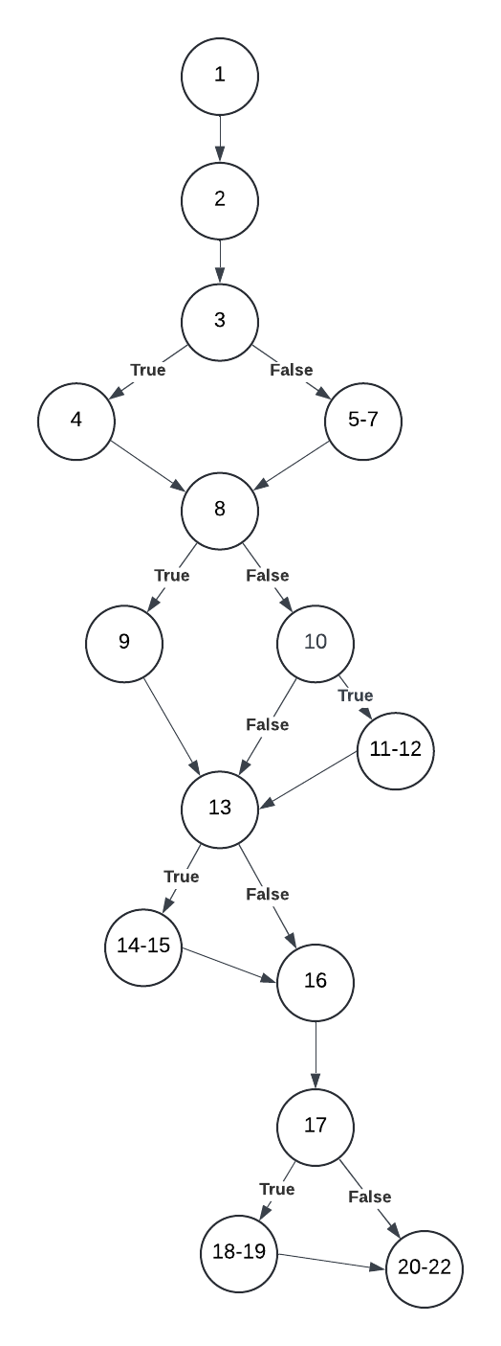
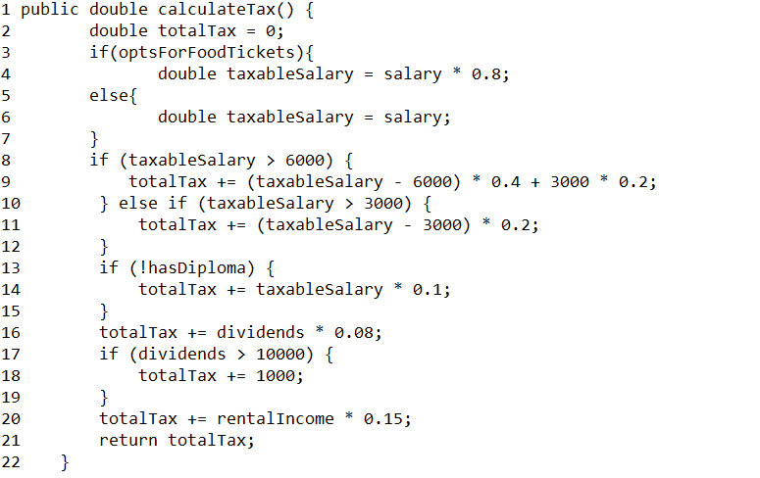
Control Flow Graph

Slide 4
Tax Calculator Test
Testele au fost alese pentru a acoperi:
Toate clasele de echivalenta
Toate valorile de frontiera
Valori invalide

Slide 5
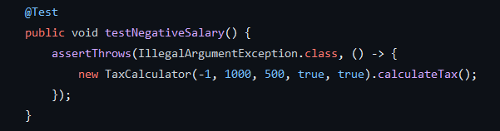

Tax Calculator Test – Valori Invalide
Valorile invalide care ies imediat din calculator sunt numere strict mai mici decat 0 pentru salariu, dividende si rental income:
Care, odata ce intra in calculator, sunt imediat verificate:

Slide 6
Tax Calculator Test – Equivalence Class Partitioning
Salary
{ salary ∈ N | salary <= 3000 }
{ salary ∈ N | 3000 < salary <= 6000 }
{ salary ∈ N | 6000 < salary }
Dividend
{ dividend ∈ N | dividend < 10000 }
{ dividend ∈ N | dividend >= 10000 }
Rental Income ( { rental_income ∈ N } )
Diploma (True, False)
Food Ticket (True, False)
Din care rezulta 24 de teste care acopera toate posibilitatile (3 x 2 x 1 x 2 x 2)

Slide 7
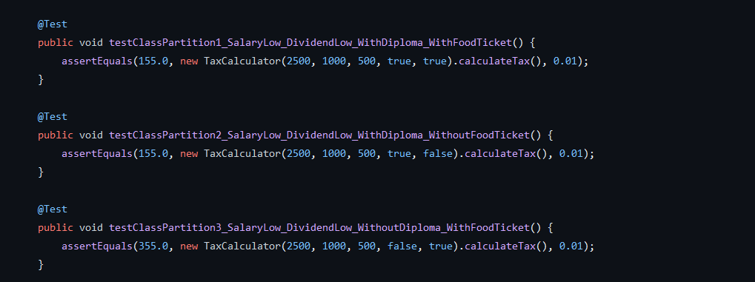
Tax Calculator Test – Equivalence Class Partitioning

Slide 8
Tax Calculator Test – Boundary Values
Similar, valorile de frontiera sunt testate exhaustiv pentru toate posibilitatile, se taxeaza diferit pentru:
Salariu (low, 0 – 3000; medium, 3001 – 6000; high, 6001+)
Dividende (low, 0 – 10000; high, 10001+)
In fiecare caz se testeaza valorile cele mai mici si cele mai mari din clasele de echivalenta pentru aceste intervale, iar in total au fost generate 15 teste pentru valorile de frontiera (5 x 3)

Slide 9
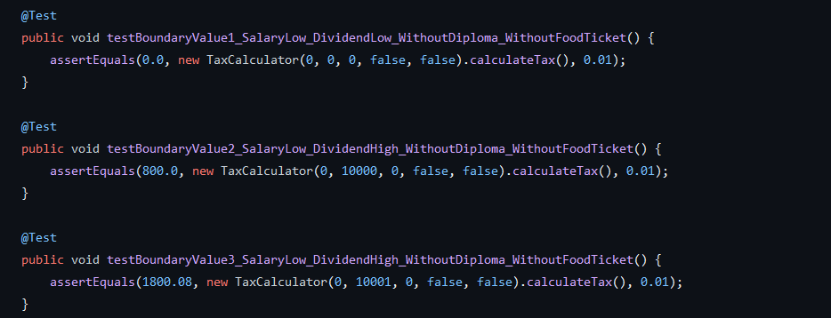
Tax Calculator Test – Boundary Values

Slide 10
Generarea testelor
In total au fost generate 42 de teste pentru acoperirea fiecarui caz posibil, insa nu au fost scrise de mana
Am facut un script scurt in python care a generat prin backtracking liniile de cod, dat fiind ca testele au aceeasi structura, singurele diferente fiind valorile parametrilor

Slide 11
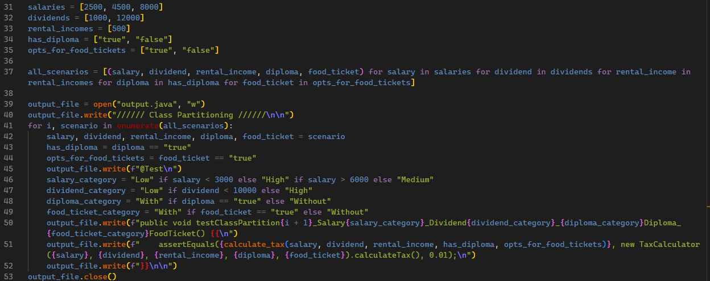
Generarea testelor – Code snippet

Slide 12
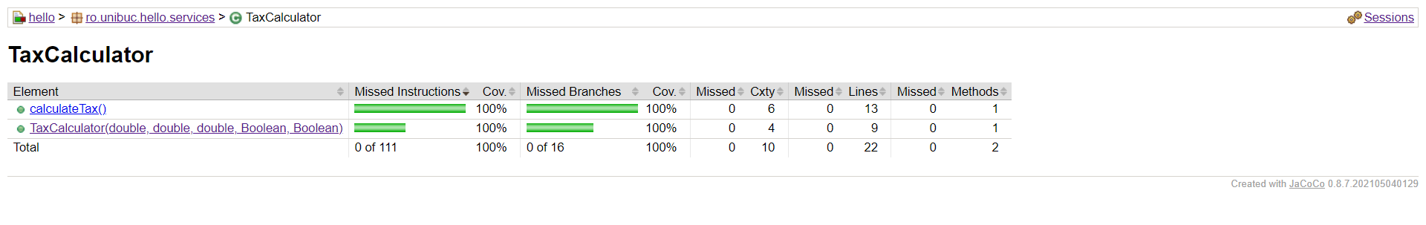
Tax Calculator Test – Path Coverage
Dat fiind ca testele pe clase de echivalenta si pe valori de frontiera sunt exhaustive, fiecare posibilitate a fost acoperita
Astfel, avem acoperire 100% la nivel de instructiune, decizie, conditie, chiar si 100% path coverage
In practica, 100% path coverage nu este mereu posibil, insa a fost posibil, aplicatia fiind mai simpla

Slide 13
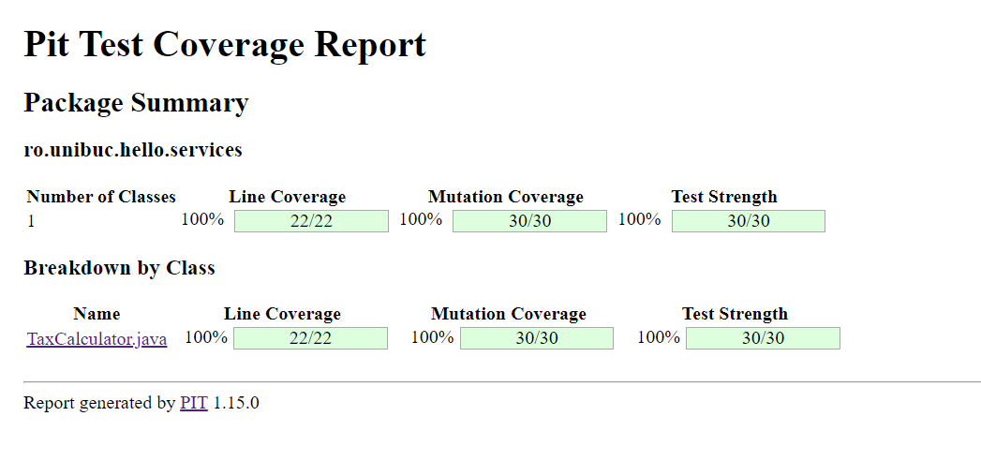
Tax Calculator Test - Mutants
Avand in vedere ca avem 100% path coverage, fiecare valoare de frontiera a fost testata, nu s-a gasit niciun mutant care sa supravietuiasca testelor, fiind reflectat de rata de succes a testelor de 100%:

